Slide 1

EU_52_sada1_10_ZPM_Vánoční ozdoby_Cup
Název školy | Střední škola, Základní škola a Mateřská škola, Karviná, p. o.
Autor | Bc. Kateřina Cuperová
Anotace | Prostřednictvím prezentace žáci získávají návod k vyrobení vánočních ozdob na stromeček, procvičují jemnou motoriku, jemnost ve zručnosti, rozvíjejí estetické cítění
Vzdělávací oblast | Odborné činnosti
Předmět | Zpracování přírodního materiálu
Tematická oblast/téma | Zpracování přírodního materiálu/Vánoční ozdoby
Výsledky vzdělávání | Znát význam, účel, a užitečnost vykonané práce, nakládat s materiály s ohledem na životní prostředí, úklid pracovního místa
Klíčová slova | Vánoční ozdoby, papír, nůžky sisal
Druh učebního materiálu | PPT prezentace
Typ vzdělávání | Střední vzdělávání, 1. ročník Praktické školy jednoleté
Ověřeno | Datum: 13. 12. 2012 Třída: I. PRŠ 1
Zdroj | Vlastní fotodokumentace i návod autora

Slide 2
Vánoční
ozdoby
Bc.Cuperová

Slide 3
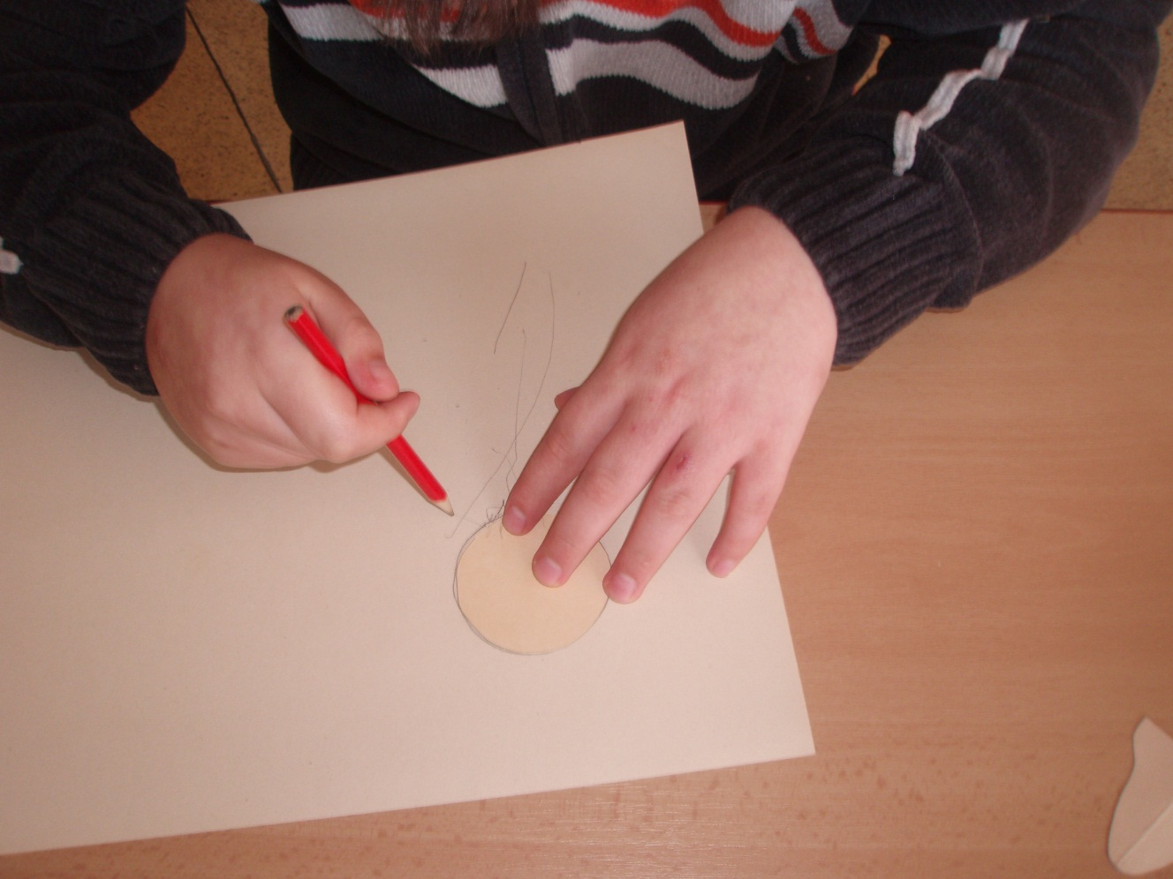
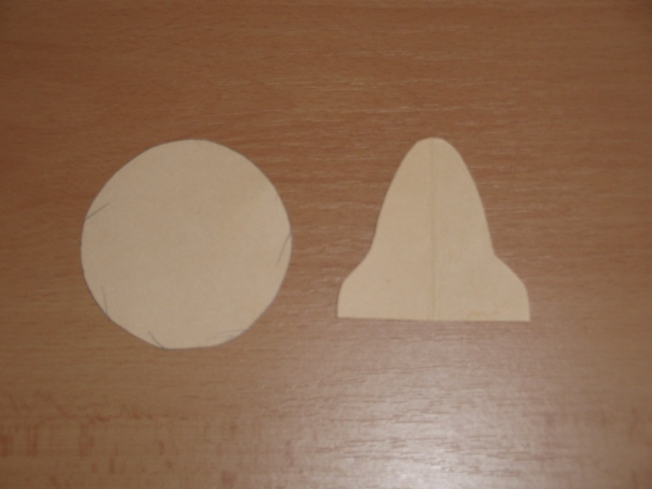
Postup při výrobě vánočních ozdob
1.Připravíme si tvrdý papír v přírodní barvě a obkreslíme na něj nachystanou předlohu kruhu či zvonečku.

Slide 4
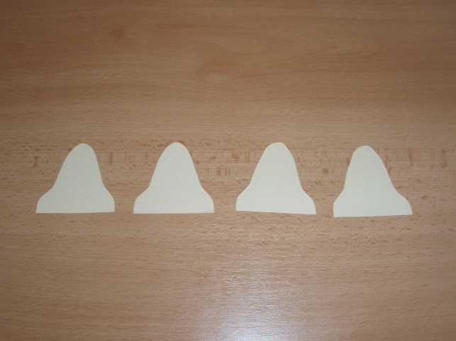
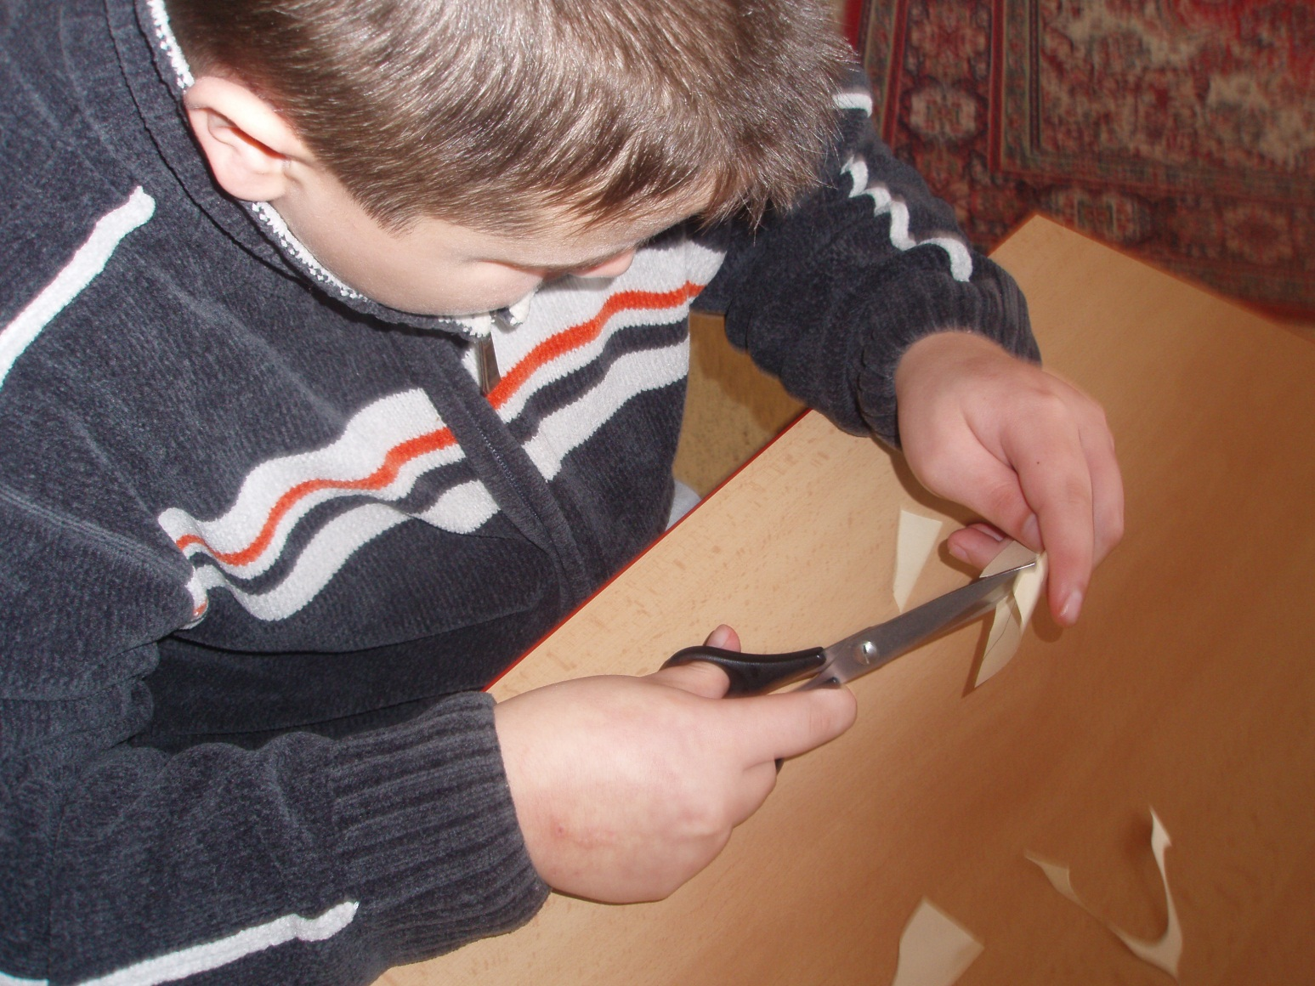
2. Vystřihneme 4 obkreslené tvary.

Slide 5
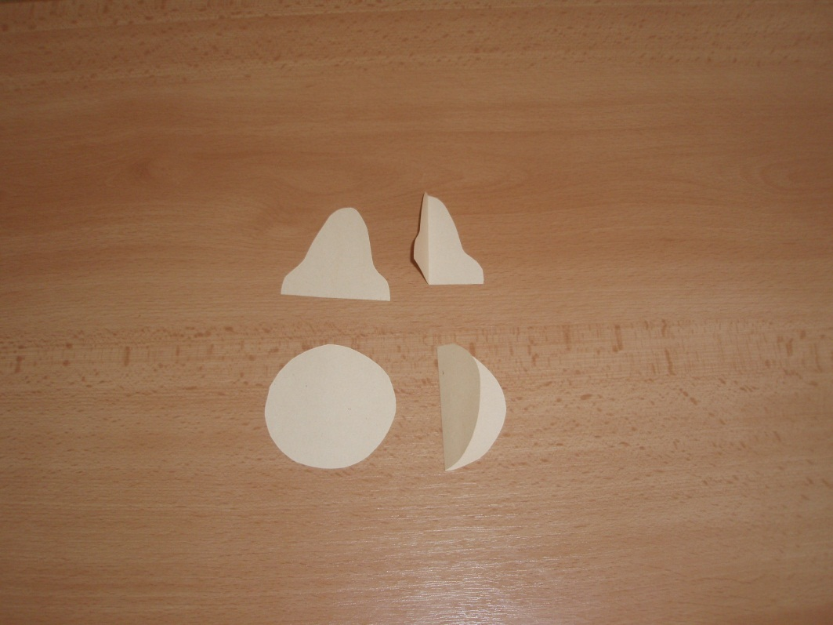
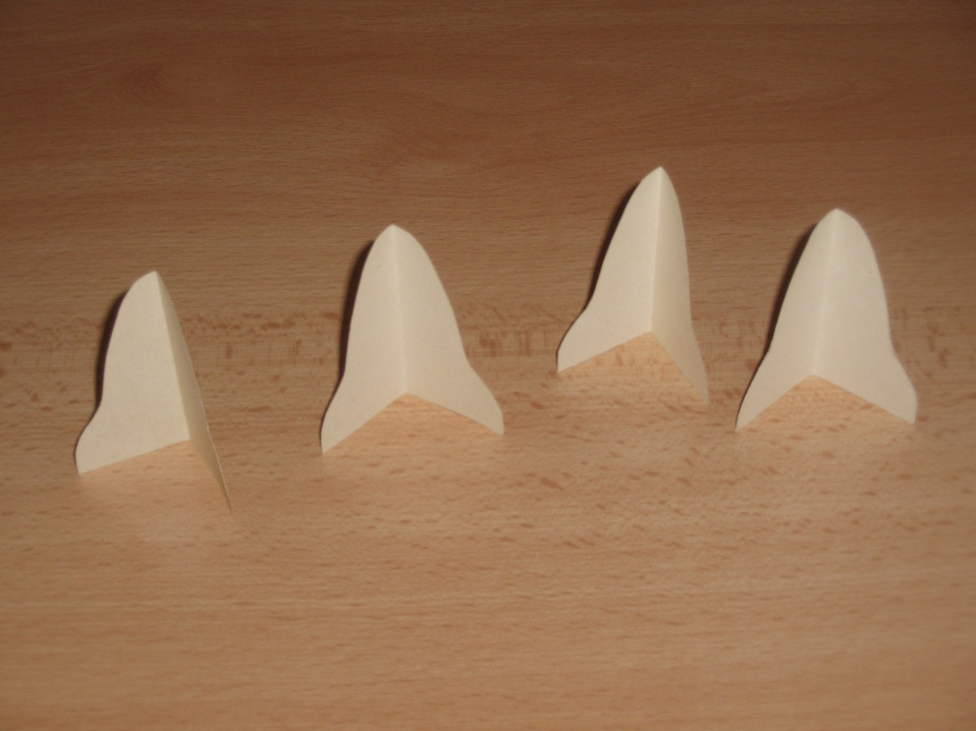
3. Každý tvar přeložíme na polovinu.

Slide 6
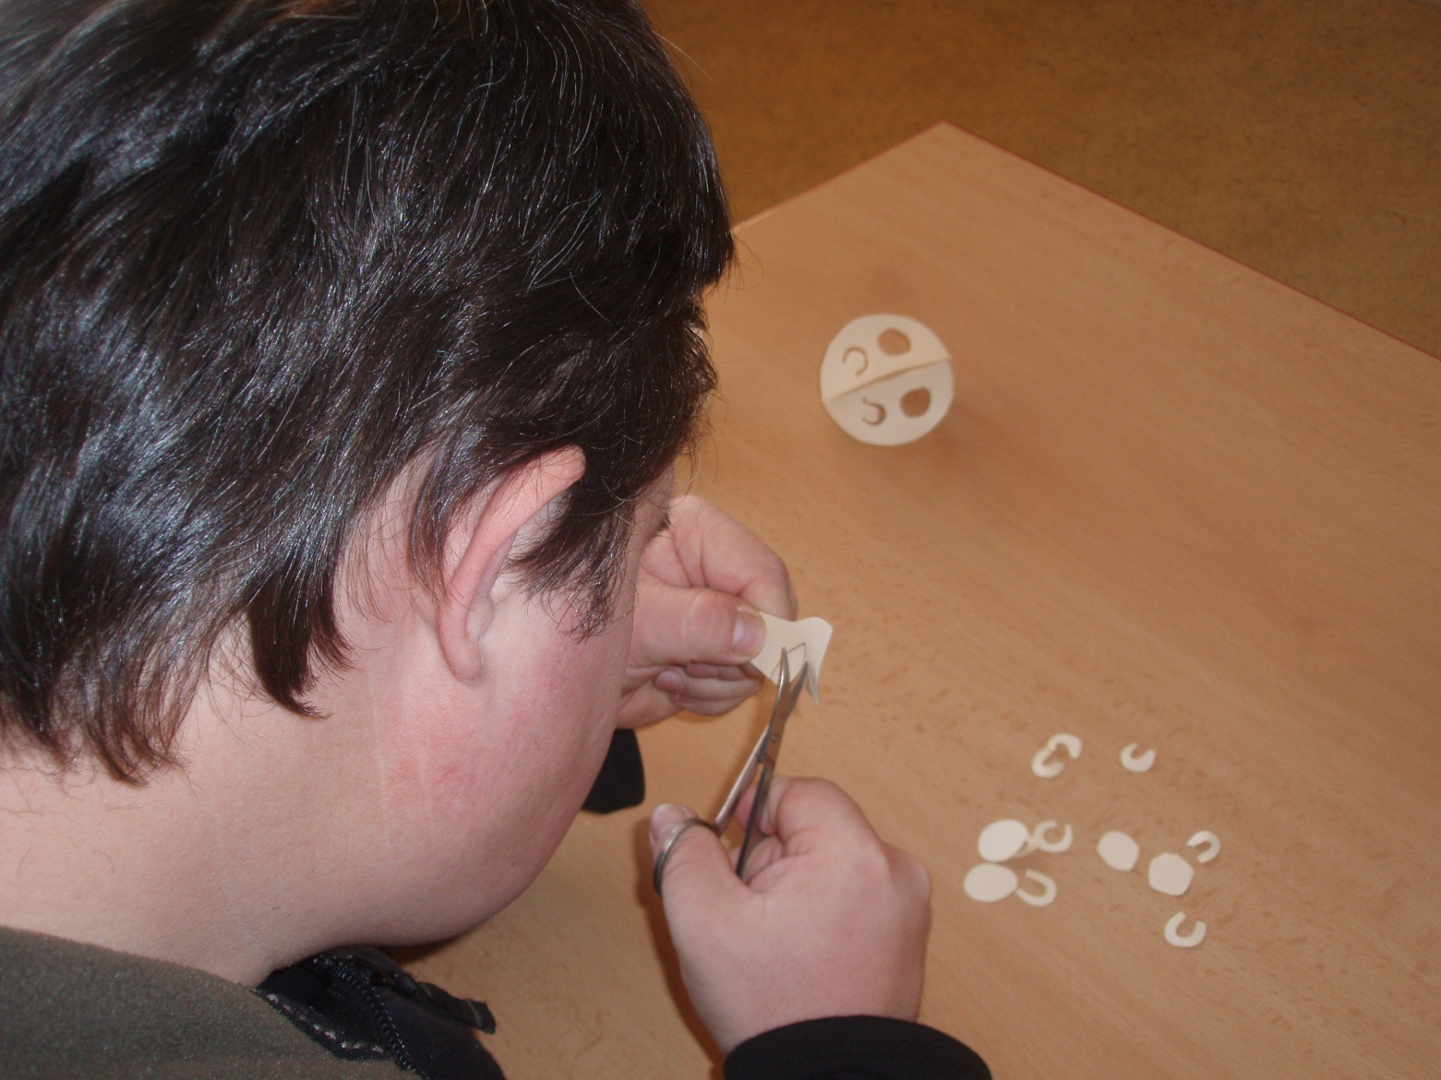
4. V přeložených tvarech na polovinu vystřihneme manikůrními nůžkami malé otvory.

Slide 7
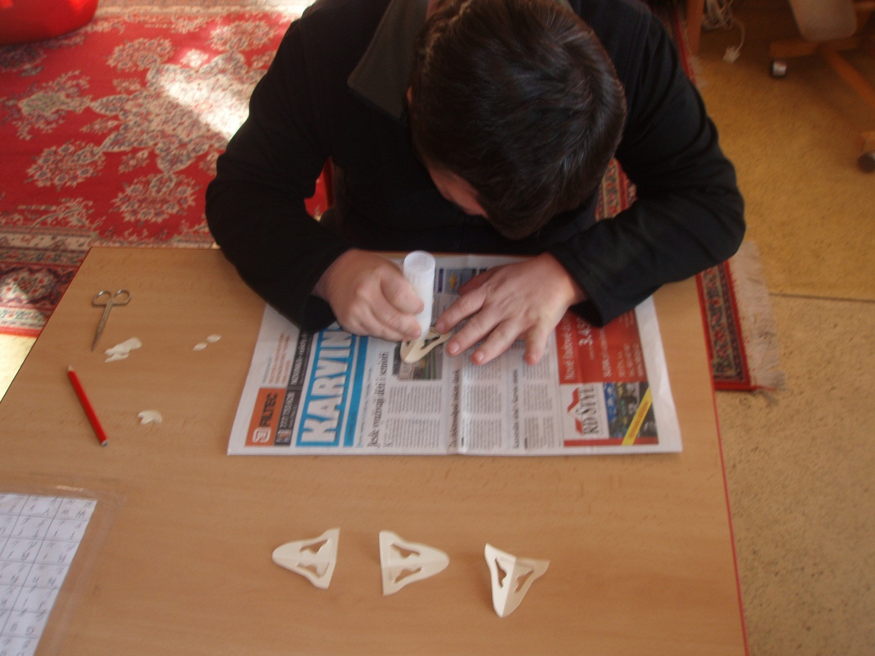
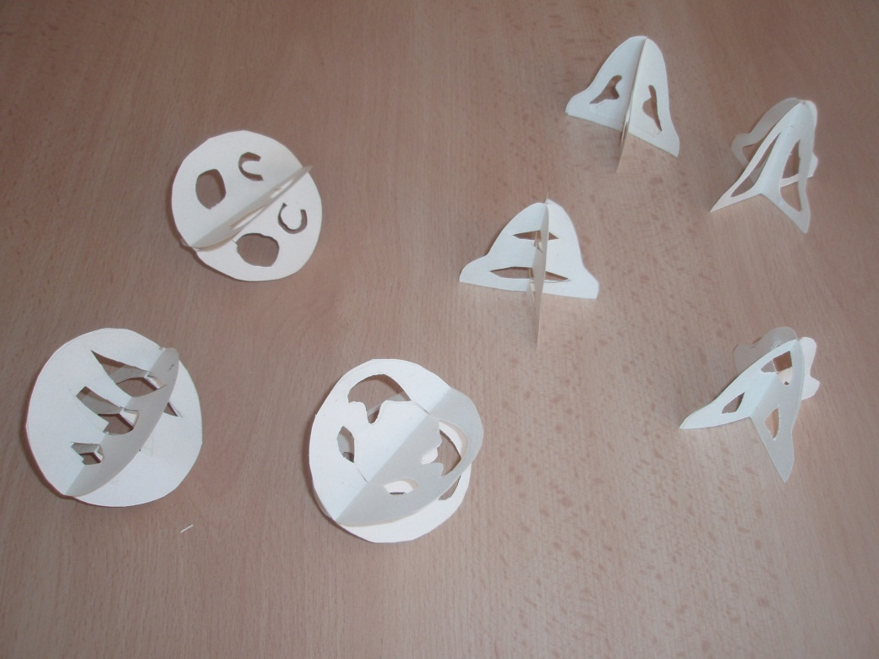
5. Nachystáme si čtyři stejné vystřižené tvary a nalepíme je vždy jednou polovinou na sebe.

Slide 8
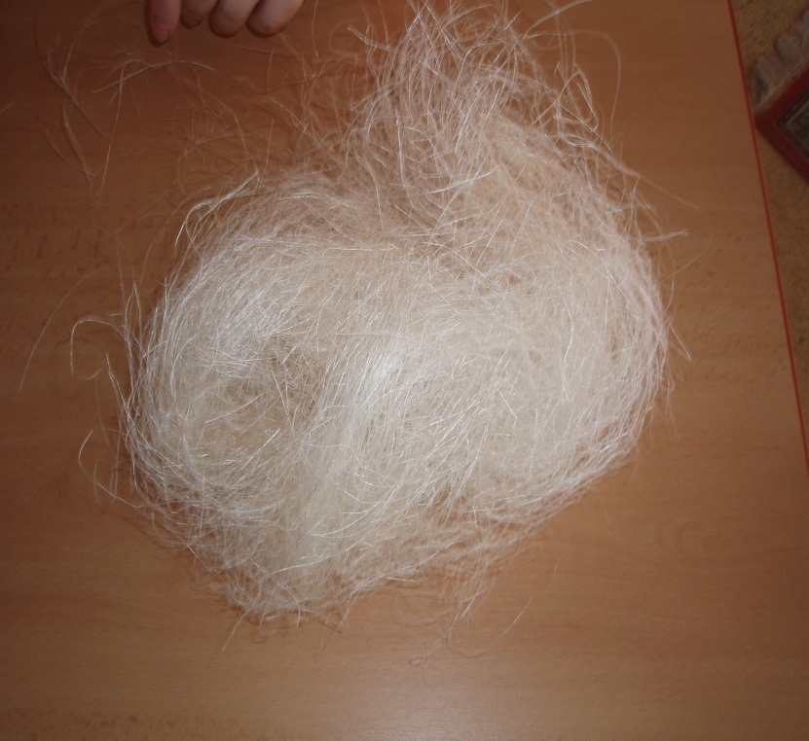
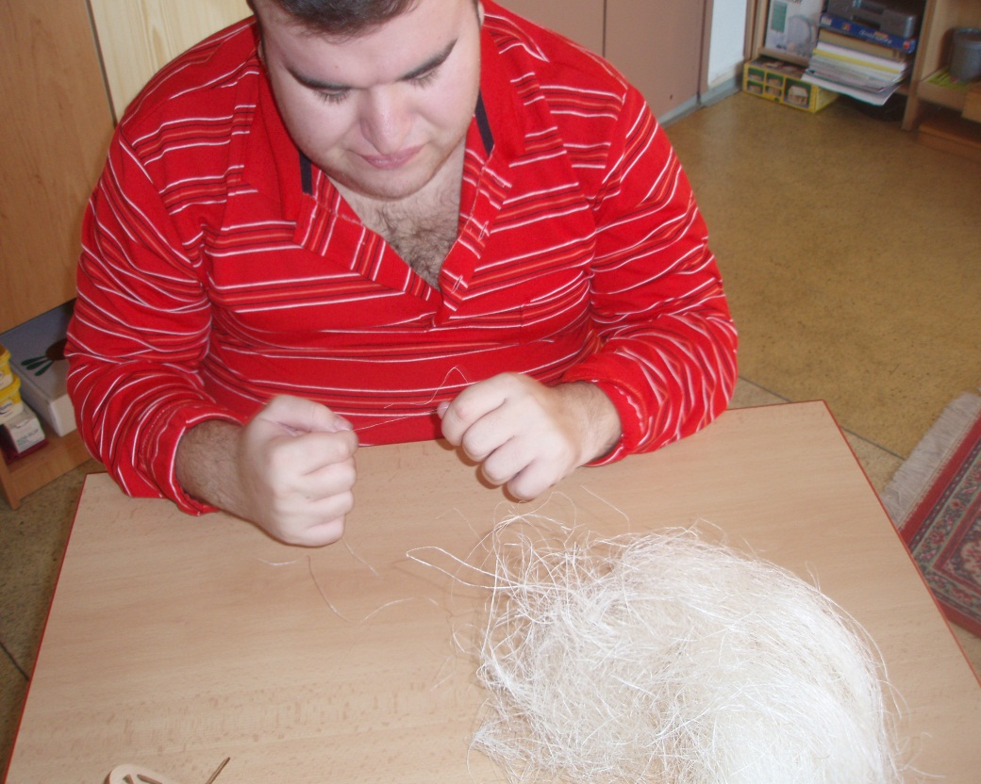
6.Nastříháme si jednotlivé kousky sisalu.

Slide 9
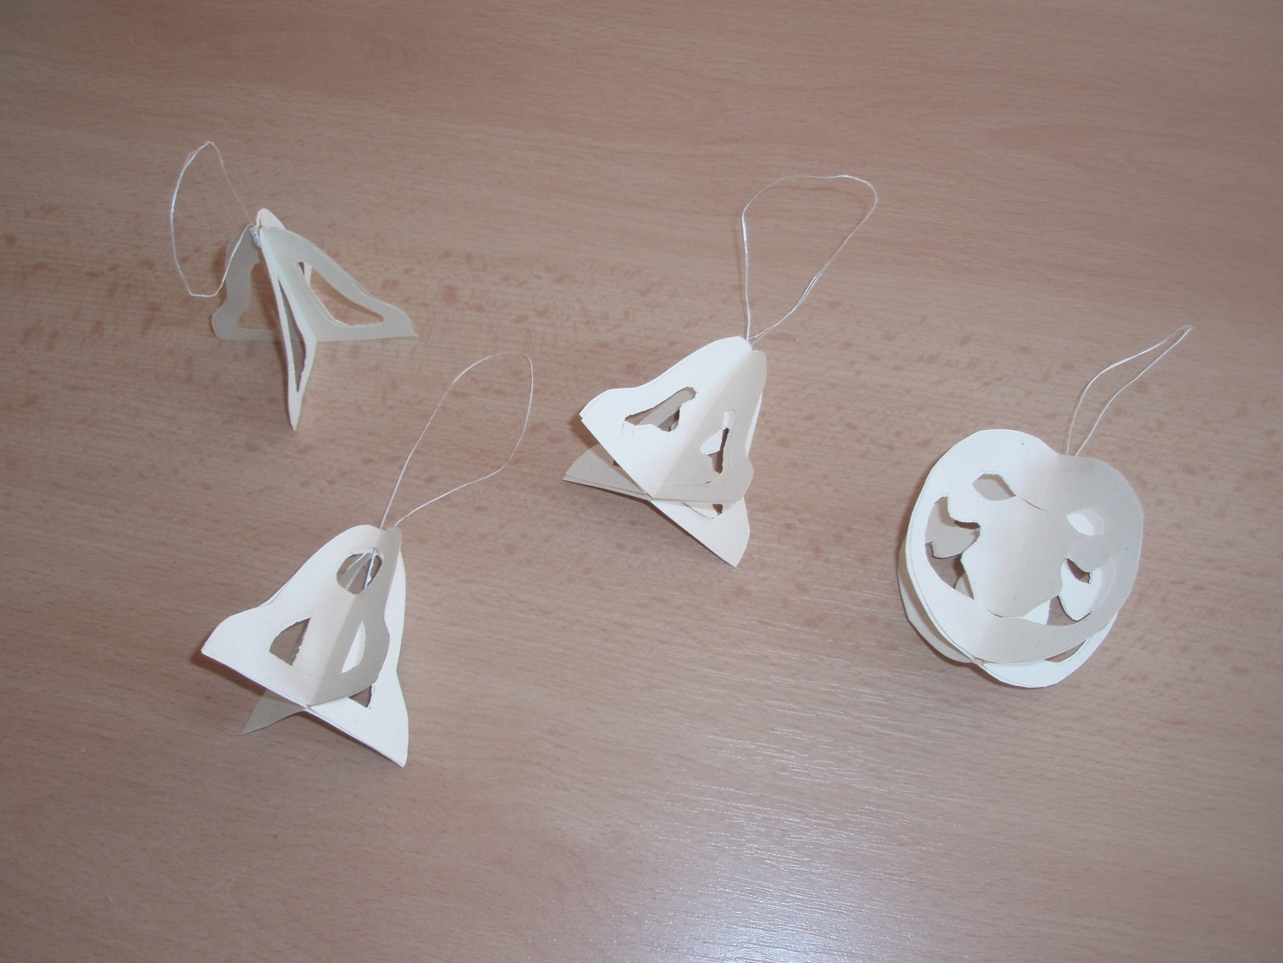
7. Nastříhané kousky sisalu postupně přilepíme ke každé ozdobě tak, abychom je mohli následně pověsit na větvičky či vánoční stromeček.

Slide 10
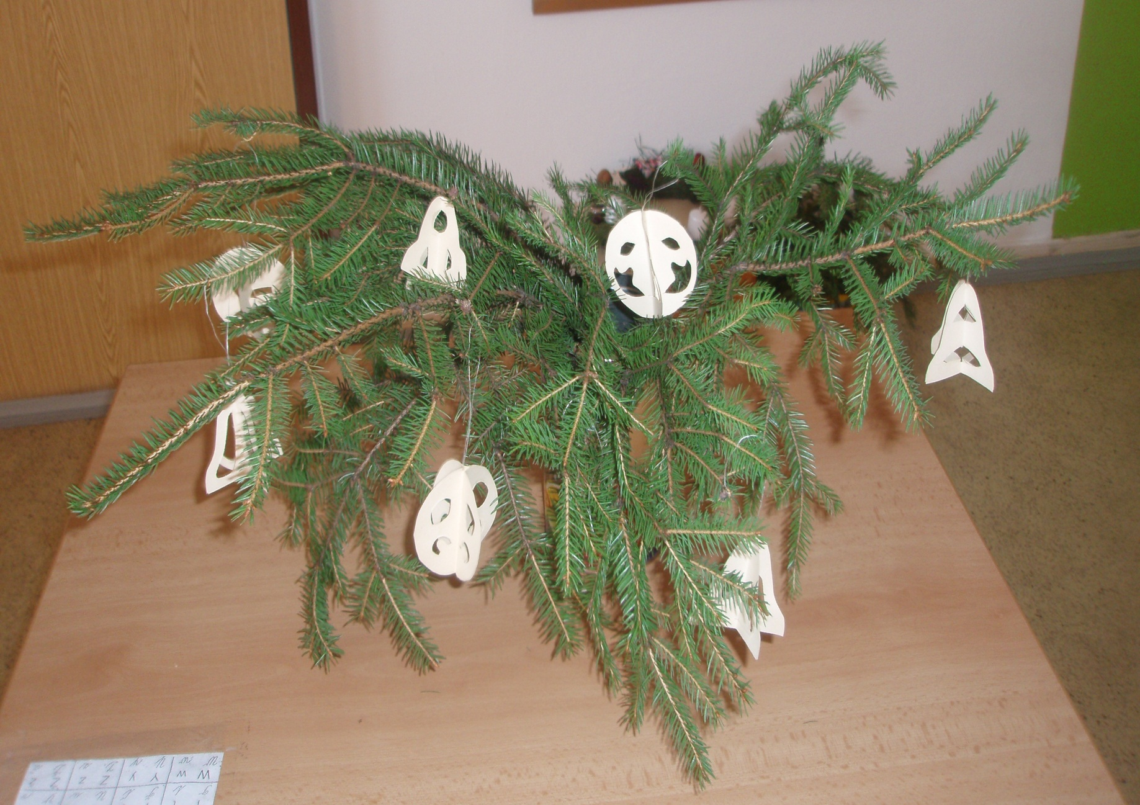
Hotové vánoční ozdoby

